Slide 1
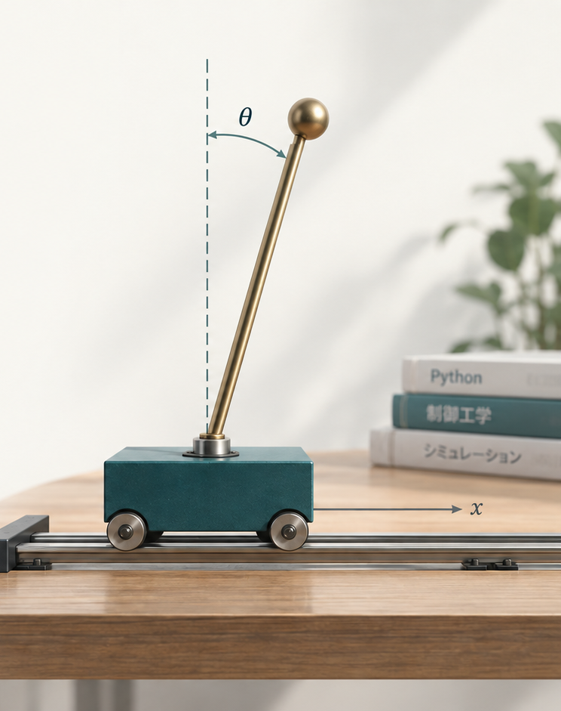
曹研究室
B3 基礎教育
ガイダンス
Python・制御・シミュレーション
から研究へ
全15回 各180分
曹 晟
Notes:
このガイダンスは、曹研究室に入るB3学生のための学習案内です。15回を通して、プログラムを動かす基礎、制御と物理シミュレーション、研究への参加、AIを使った小さな比較実験へ進みます。教材を読み、自分で試し、結果を説明することを大切にします。表紙の倒立振子は学習対象を表す概念図です。
出典・教材の根拠
/home/jason/文档/研究室运营/B3_倒立摆翻转学习_2026秋/B3_课程准备笔记.md

Slide 2
コースガイダンス
15回で身につけること
自分で試した結果を、自分の言葉で説明できること
01
プログラムを動かし、変更を説明する
配布コードの意味を読み、数値や処理を変えて確かめる。
コード＋変更した理由
02
条件をそろえて、結果を比較する
制御や仮説の違いを、同じ条件のもとで調べる。
比較条件＋結果の図
03
根拠を示して、次の課題を考える
分かったことと、まだ分からないことを区別する。
発表＋次に試すこと
02
Notes:
到達目標は三つです。まず、配布されたプログラムを実行するだけでなく、どこを変更したか、その変更で何が起きたかを説明します。次に、比較の条件をそろえ、結果を図や数値で示します。最後に、結果から言えることと未解決の点を分けて、次の行動を考えます。高度な理論を最初から知っている必要はありません。
出典・教材の根拠
/home/jason/文档/研究室运营/B3_倒立摆翻转学习_2026秋/B3_课程准备笔记.md

Slide 3
コースガイダンス
基礎から研究へ進む15回
基礎を学び、業界を知り、AIの小課題に取り組む
01–02
03–08
09–12
13–15
Python / Colab
制御 / MuJoCo
業界研究・進路
AIプロジェクト
自分で動かす
条件を変えて比較する
第9–11回：研究会参加
基準と比べて評価する
成果
成果
成果
成果
Notebook
制御の比較結果
参加記録／第12回未定
AI実験と最終発表
第3回から発表。第9–11回は業界研究会に参加。第12回は別途案内。
03
Notes:
前半ではPythonと制御の共通の道具を学びます。第9回から第11回は業界研究会に参加します。第12回の内容は別途案内します。第13回から第15回はB3のAIプロジェクトです。第1回と第2回はPPT発表を行いません。

Slide 4
研究室紹介
曹研究室の研究
人の動きを測り、仕組みを考え、ロボットの動きや支援を設計する
計測
人の動きと
ロボットの支援
動きや力を、比べられるデータにする
モデル
身体や機械の動きを、式や仮想環境で表す
制御
人と接するロボットから、
動作の解析や学習まで。
目的と制約に合わせて、入力を決める
学習
データから特徴や動きの関係を調べる
04
Notes:
研究室の研究を、入門者向けに計測、モデル、制御、学習という働きで整理しています。これは研究分野を四つに限定する分類ではありません。人に接するロボット、身体運動の計測、力学に基づく支援、データからの動作理解など、研究課題に応じて方法を組み合わせます。ここからは、既往研究と現在の取り組みを具体例で見ていきます。
出典・教材の根拠
/home/jason/文档/研究室运营/曹晟研究梳理_2026-09-14/研究全貌.md
/home/jason/文档/研究室运营/v26_共振結果簡略化/exports/研究シーズ紹介_v26_共振結果簡略化.pptx：実際の第3・46ページ

Slide 5
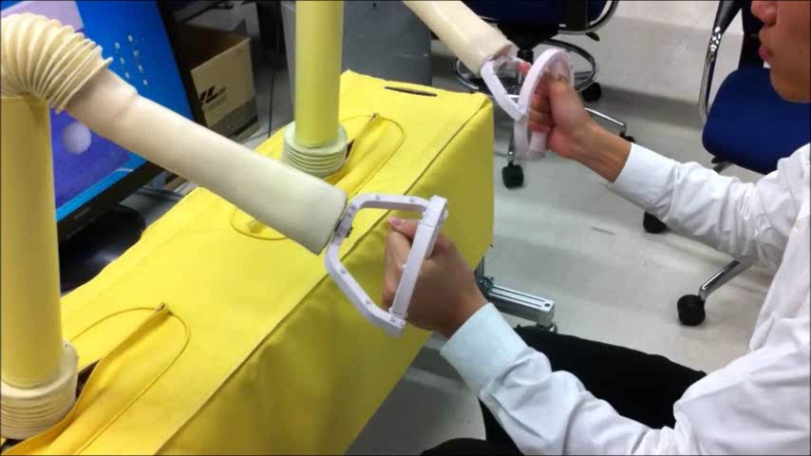
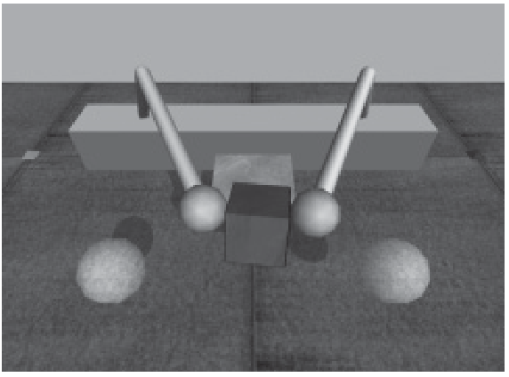
研究室紹介
人とロボットが一緒に動く
両手協調ロボットと力覚提示
研究の問い
課題と力の返し方によって、
両手の協調はどう変わるか。
方法
関節角を測り、仮想接触を計算。
計算した力をモータで返す。
両手で共通の仮想物体を操作し、
接触に応じた力を手に返す。
B3の入口
機構・仮想環境・制御のつながりを説明する。
Cao et al., IJAEM 52 (2016), 943–950 ／ 装置と基礎実験
05
Notes:
左右のハンドルを操作し、仮想空間の物体に触れたときの力を手に返す研究です。関節角の計測、仮想環境の接触計算、モータの制御がつながっています。画面にある積み木は元研究の課題の一つです。ここでは装置、課題、基礎実験を紹介しています。患者の回復効果を示すものとして扱いません。初学者は、システムの中をどの情報が流れるかを説明するところから入れます。
出典・教材の根拠
Cao et al., International Journal of Applied Electromagnetics and Mechanics 52 (2016), 943–950. DOI:10.3233/JAE-162088
/home/jason/文档/研究室运营/v26_共振結果簡略化/exports/研究シーズ紹介_v26_共振結果簡略化.pptx：実際の第22–24ページ

Slide 6
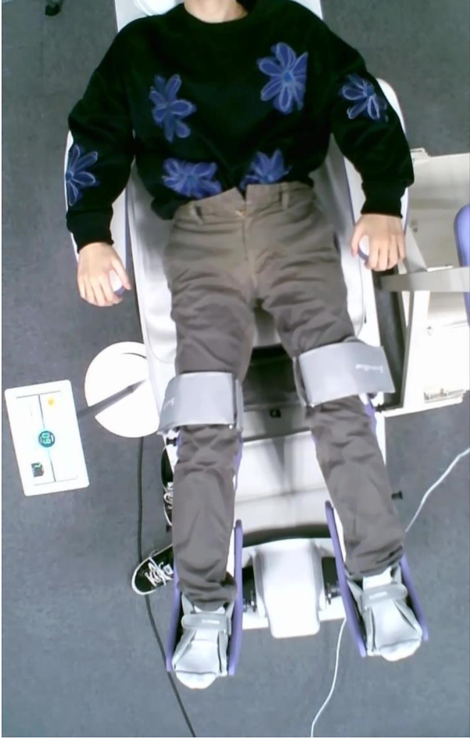
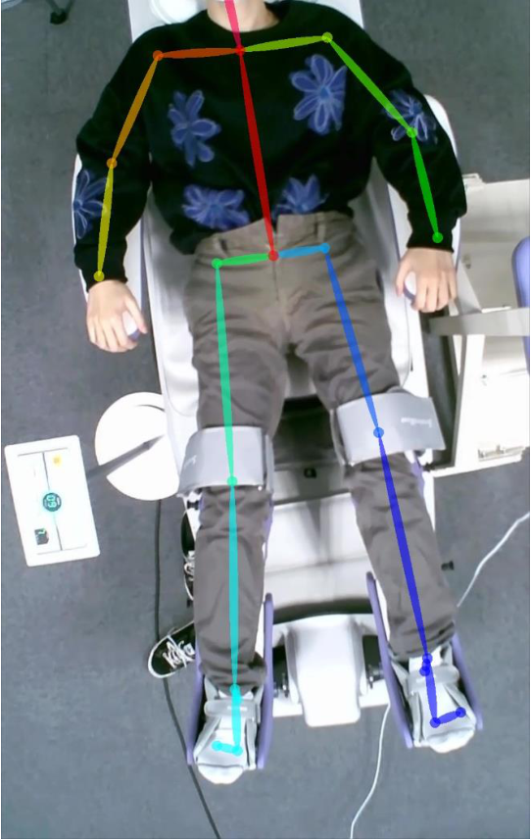
研究室紹介
映像を、比較できるデータにする
OpenPoseを使った身体の揺れの計測
1
肩の位置を取り出す
画像上の位置を、フレームごとに記録する。
2
時系列にする
位置が時間とともにどう変わるかを調べる。
3
条件を比べる
装置の回転数を変え、揺れの特徴を比べる。
撮影した映像
推定した関節点
B3の入口：データを取り出し、欠けた点やばらつきを確認する。
本荘友毅 修士論文 (2023) ／ 身体の共振周波数を調べる研究
06
Notes:
これは、身体を周期的に動かす装置で、肩の動きを動画から調べた研究例です。元映像と、OpenPoseで関節点を推定した画像を並べています。推定した位置を時間順に並べると、揺れ方や周期を調べられます。画像上の位置から得た情報と、力や剛性の推定は区別します。まずは座標の取り出し、欠測の確認、グラフ化という基本作業が入口です。
出典・教材の根拠
本荘友毅『脊椎スティフネスのオンライン推定に関する研究』修士論文 (2023), 第3–4章
/home/jason/文档/研究室运营/v26_共振結果簡略化/exports/研究シーズ紹介_v26_共振結果簡略化.pptx：実際の第12–14ページ

Slide 7
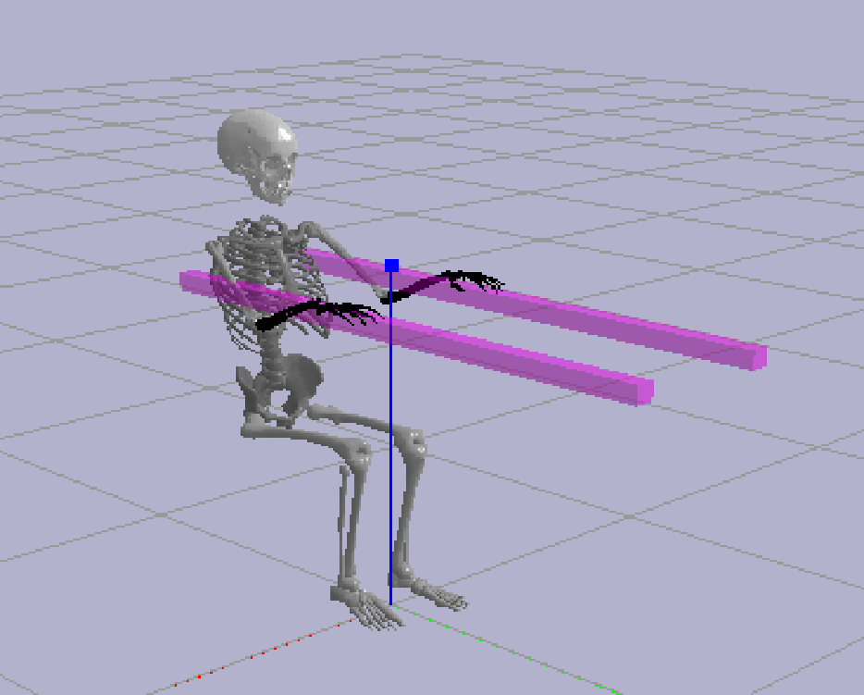
研究室紹介
シミュレーションで条件を変える
起立補助では、膝と肩の負担を合わせて考える
変える条件
手すりの高さや、支える強さ。
その他の条件はそろえて比較する。
見る量
膝と肩の関節トルク、手にかかる力。
体のどこに負担が移るかを調べる。
B3の入口
一つの条件を変え、
複数の結果を見比べる。
Cao et al., ICICIC 2024 ／ Blender・PyBulletによるモデル計算
07
Notes:
起立補助を、身体と支援装置を含むモデルで比較した例です。手すりの高さや支える強さを変えると、膝だけでなく肩や手にかかる負担も変化します。したがって、ある一つの量が小さくなっただけで全体がよくなったとは決められません。結果はモデルと設定条件に依存します。全員に最適な高さや、人体で確かめた効果として紹介しないようにします。
出典・教材の根拠
Cao et al., ICICIC 2024, 起立補助の動力学シミュレーション研究
/home/jason/文档/研究室运营/v26_共振結果簡略化/exports/研究シーズ紹介_v26_共振結果簡略化.pptx：実際の第27–28ページ

Slide 8
研究室紹介
動きを設計し、動きから考える
最適制御と逆最適制御（IOC）
最適制御
何をよい動きとするかを決め、動きを計算する。
評価基準
モデルと制約
計算した動き
正確さ・滑らかさなど
運動の式・入力の上限
条件を満たす軌道
逆最適制御
観測した動きを説明できる評価基準を調べる。
観測した動き
モデルと照合
評価基準の候補
位置や入力の記録
仮定のもとで計算
一つに決まらない場合もある
Cao, Luo & Quan (2024), JAS / Biomimetics ／ 研究の考え方を簡略化
08
Notes:
最適制御では、目標への正確さや動きの滑らかさなど、評価基準を与えて動きを計算します。逆最適制御では向きを変え、観測した動きを説明できる評価基準を調べます。どちらも運動モデルや制約などの仮定が必要です。動きを見れば必ず人の本当の意図が分かる、という意味ではありません。このコースでは、まず自分で制御条件を変えて動きの違いを見ることを学びます。
出典・教材の根拠
/home/jason/文档/研究室运营/v26_共振結果簡略化/exports/研究シーズ紹介_v26_共振結果簡略化.pptx：実際の第38・41–43ページ
/home/jason/文档/研究室运营/研究原始材料重读_20260915/全部项目详细汇报_20260916.md：SIOC・Online IOC

Slide 9
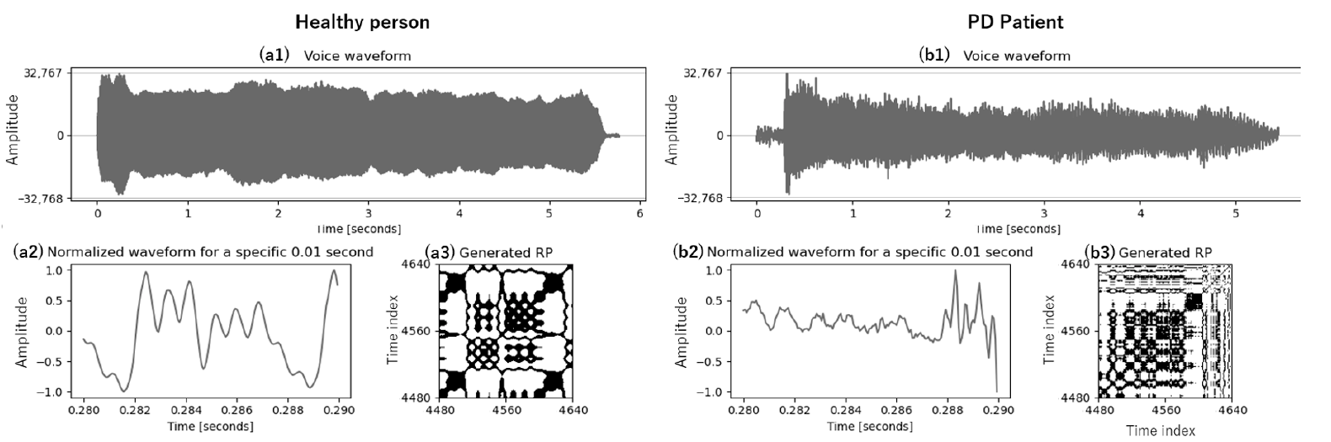
研究室紹介
AIで何を学習するか
入力・出力・評価方法を、課題に合わせて決める
既往の共同研究
音声のパターンを
画像の系列に変えて分類
学習に使った人と、評価する人を分ける。
用意したデータの中で、モデルを比較する。
音声と表現変換の原図
後半のAI小プロジェクトでも、比較する基準を先に決める。
共同研究の例：Fujita et al., Applied Sciences 11 (2021), 4361
09
Notes:
音声を画像系列に変換してパターンを分類する、既往の共同研究を紹介しています。初学者が注目する点はモデル名の暗記ではなく、何を入力し、何を出力し、何と比較するかです。同じ人の記録が学習側と評価側に混ざらないように分けることも、結果の解釈に関係します。このページはデータセット内での研究例であり、そのまま診断能力を示す説明ではありません。
出典・教材の根拠
Fujita et al., Applied Sciences 11 (2021), 4361
/home/jason/文档/研究室运营/v26_共振結果簡略化/exports/研究シーズ紹介_v26_共振結果簡略化.pptx：実際の第35–37ページ

Slide 10
研究室紹介
B3が研究に参加する入口
小さな担当を持ち、先輩の研究の一部を理解する
研究例 1
人の動きをロボットへ対応付ける
人体とロボットで、形や関節の数が違う。
B3の作業例：軌道を再現し、位置誤差や急な動きを調べる。
研究例 2
外骨格の接続と動きやすさを調べる
人と装置の軸のずれで、力の伝わり方が変わる。
B3の作業例：仮想モデルの条件を変え、結果を整理する。
研究への参加方法は、各自の関心と準備状況に合わせて相談する。
研究例は2026年9月16日の在研プロジェクト資料に基づく
10
Notes:
研究室のテーマに関わる入口の例です。人体の動きとロボットの違いや、人と装置の接続条件を、再現と比較を通して調べます。これらは第9回から第11回の業界研究会とは別の研究紹介です。具体的な参加方法は関心と準備状況に合わせて相談します。

Slide 11
進路と研究
大学院進学とキャリア
専門性と研究経験を、将来の選択肢に
福工大大学院 2025年度
専門性を深める
9割以上
研究開発職を含む
上場およびそれに準する
進路を考える
大手・中堅企業への就職
どんな会社で、どんな開発に関わりたいか。
出典：福岡工業大学大学院「進路・就職状況」2025年度（全専攻の実績）
11
Notes:
大学院では、専門を深めながら研究の経験を積むことができます。福工大大学院の2025年度の公表値では、9割以上が上場およびそれに準する大手・中堅企業に就職しています。これは全専攻の実績であり、個人の就職や、進学による効果を保証する数字ではありません。会社名とともに、自分がどんな開発に関わりたいかを考えてみてください。
出典（2026年9月24日確認）：https://www.grd.fit.ac.jp/syusyoku/jyokyo/
大学院での専門性と進路に関する参考：https://www.fit.ac.jp/start/fit_tech/

Slide 12
進路と研究
AIが変える技術者の仕事
日本企業でも、仕事の進め方が変わり始めている
日産
AIを使う運転支援の試作車を公開
2025.09
L2：運転者による監視が必要
LINEヤフー
約1.1万人を対象に、生成AIの業務活用を推進
2025.07
富士通
要件定義からテストまでを扱う
2026.02
AIによるソフトウェア開発基盤を運用開始
基礎を理解し、AIの結果を確かめる力が大切。
出典：各社公式発表（詳細はノート）
12
Notes:
AIは、自動車の運転支援や日常業務、ソフトウェア開発にも使われています。日産の例は運転者の監視を必要とするL2の試作車です。富士通の例は開発基盤の運用開始を示しており、すべての開発やプログラマが不要になったという意味ではありません。機械や数学、プログラムの基礎を学び、AIの出力を自分で確かめる力を育てましょう。
出典（2026年9月24日確認）：
日産：https://www.nissan-global.com/JP/INNOVATION/TECHNOLOGY/ARCHIVE/NEXT_GEN_PROPILOT/
LINEヤフー：https://www.lycorp.co.jp/ja/news/release/018121/
富士通：https://global.fujitsu/ja-jp/pr/news/2026/02/17-01

Slide 13
進路と研究
プロジェクトを通して学ぶ大学院
「作ってみたい」「なぜだろう」が、学ぶきっかけになる
01
自分のテーマを決め、アイデアを考える
02
必要な知識を調べ、実験や制作で確かめる
03
失敗から考え直し、結果を説明する
手を動かし、試行錯誤することが好きな人にも。
大学院にも授業があります。研究では、課題に応じて基礎を学び直します。
13
Notes:
講義を聴いたり試験勉強をしたりすることに苦手意識があっても、ものづくりや試行錯誤に関心がある人は、研究を通して学ぶ面白さを見つけられるかもしれません。大学院にも授業があり、基礎知識は必要ですが、研究では自分のテーマを進めるために必要な知識を主体的に学びます。例えば倒立振子を安定させたいと思ったとき、動きを試し、必要な力学や制御、プログラムを調べ、もう一度確かめます。うまくいかない理由を考え、結果を根拠とともに説明する経験を積んでいきます。

Slide 14
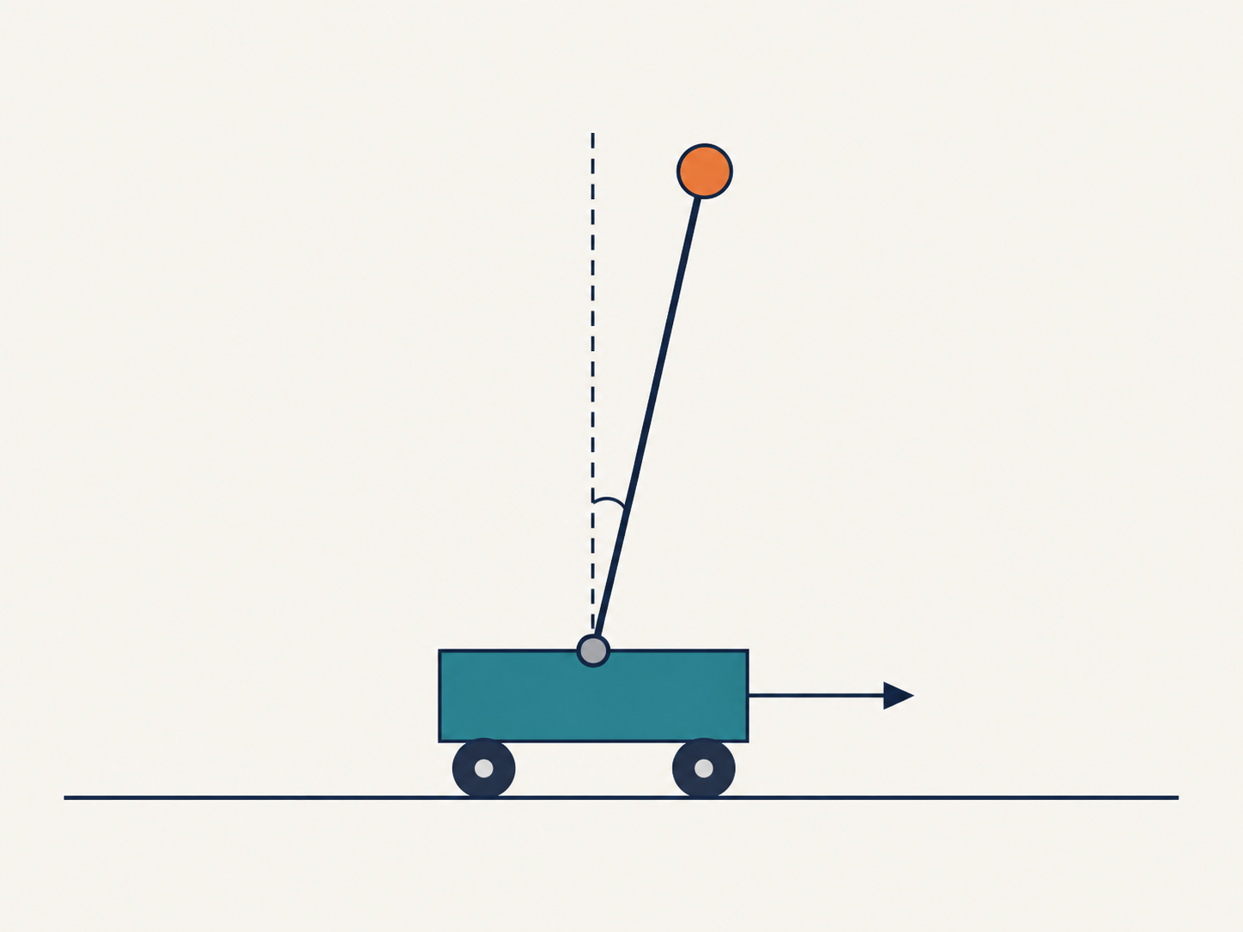
学び方と計画
倒立振子から学ぶこと
状態を観察し、入力を変え、動きの違いを確かめる
状態
位置・傾き・速度など、現在の動き。
入力
台車に加える力など、操作できる量。
制御
状態に応じて、入力を決める規則。
比較
初期条件や設定を変え、結果を説明する。
小車型の概念図
14
Notes:
倒立振子は、状態、入力、モデル、フィードバックを同じ対象で繰り返し確認するための共通題材です。図は小車型を示す概念図で、授業で使うモデルの細部を確定するものではありません。角度だけでなく、位置や速度も必要になることを考えます。最初は動きの観察から始め、制御を加え、条件を変えて比較し、最後は学習した方法との比較へつなげます。
出典・教材の根拠
/home/jason/文档/研究室运营/B3_倒立摆翻转学习_2026秋/B3_课程准备笔记.md
概念イラスト：画像生成による倒立振子の模式図

Slide 15
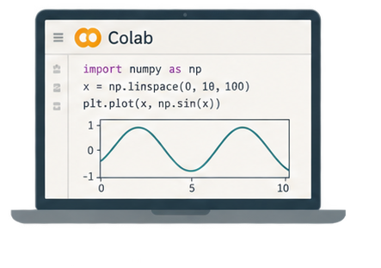
学び方と計画
学習に使う環境
目的に合わせて、Colabと研究室のPCを使い分ける
Google Colab
個人のPython学習とデータ分析。
自分のコピーに、変更と考察を残す。
MuJoCo
物理モデルと制御の動きを確認する。
条件を変え、状態や入力を記録する。
画面は操作イメージ
研究室のPC
コード・説明・結果を
一つのNotebookに残す。
必要な回に、ローカルの仮想環境を操作。
使い方と保存場所を確認してから作業する。
15
Notes:
Colabは各自のプログラムと学習記録の入口です。MuJoCoは物理モデルを動かし、制御と応答を比較するために使います。対話的な仮想環境の操作など、必要な回は研究室のPCを利用します。実際のセットアップは配布するNotebookや操作資料に沿って行います。初回はMuJoCoの導入やAI学習まで一度に進めず、Colabと簡単なPythonの理解を優先します。
出典・教材の根拠
/home/jason/文档/研究室运营/B3_倒立摆翻转学习_2026秋/B3_课程准备笔记.md

Slide 16
学習計画
前半：Pythonと倒立振子の制御
第1–8回の予定。各回180分。具体的な日付は別途案内。
回 | 学習内容 | 残すもの | 発表
1 | Colab・Python基礎・ベクトルと行列 | 個人のNotebook | なし
2 | Pythonの基礎・データ処理・描画 | コードとグラフ | なし
3 | MuJoCoと倒立振子の状態・入力 | 動作の観察記録 | 短い発表
4 | 初期条件と、制御なしの応答 | 条件と応答グラフ | まとめ
5 | フィードバックとパラメータ調整 | 制御の実行結果 | 短い発表
6 | モデルと制御方法のつながり | 方法と結果の説明 | 短い発表
7 | 設定や外乱を変えた比較 | 比較条件と結果 | 短い発表
8 | 倒立振子の制御を振り返る | 再現コードと考察 | まとめ
16
Notes:
前半の予定です。第1回はColabと簡単なPython、第2回はPythonの基礎を広げてデータと図を扱います。第3回からMuJoCoと倒立振子を使い、毎回、取り組んだ内容を説明します。第4回は状態と無制御の応答をまとめます。第5〜7回でフィードバック、モデルとの関係、条件を変えた比較を進め、第8回に制御の学習をまとめます。具体的な制御手法の難しさは、共通モデルと準備状況に合わせて調整します。
出典・教材の根拠
/home/jason/文档/研究室运营/B3_倒立摆翻转学习_2026秋/B3_课程准备笔记.md

Slide 17
学習計画
後半：業界研究会とAIプロジェクト
第9–11回は研究会に参加。第12回は未定。第13–15回はAIの小課題。
回 | 取り組むこと | 残すもの | 発表
9 | 業界研究会1に参加 | 参加記録・質問メモ | 参加
10 | 業界研究会2に参加 | 参加記録・質問メモ | 参加
11 | 業界研究会3に参加 | 参加記録・質問メモ | 参加
12 | 内容は別途案内 | 未定 | 未定
13 | AI課題を決め、比較の基準を実行する | 問いと基準の結果 | 短い発表
14 | 一つの要因を変え、結果を比較する | AIと基準の比較 | 短い発表
15 | AI課題と15回の学びをまとめる | 最終報告とコード | まとめ
AI課題の例：既存の制御器から学習した方策を、元の制御器と比較する。
17
Notes:
第9回から第11回は、それぞれ業界研究会1、2、3に参加します。参加後は、知った技術や仕事、質問したことを記録してください。第12回は内容と提出物が決まり次第案内します。第13回から第15回はAIの小課題に取り組み、比較条件と結果を説明します。

Slide 18
学び方と計画
毎週の進め方
資料を読み、自分で試し、結果を持って議論する
授業前
資料を読み、まず試す
動いたところ、止まったところ、調べたことを記録する。
授業中
説明し、議論し、試す
発表への質問を受け、各自の課題を進める。必要に応じて互いに確認する。
授業後
結果と次の行動を残す
コード・条件・図を整理し、次回までの作業を具体的に決める。
教員は問い返しとフィードバックを担当。作業は各自が進める。
18
Notes:
このコースは反転学習として進めます。教員が最初から最後まで手順を実演し、全員がそれを写す形式ではありません。授業前に資料を読んで実行を試し、授業では結果や疑問を説明して議論します。分からないときは、何を試し、何が起きたかを伝えます。第1・2回はPPT発表の代わりに、Notebookと学習記録を確認します。
出典・教材の根拠
/home/jason/文档/研究室运营/B3_倒立摆翻转学习_2026秋/B3_课程准备笔记.md

Slide 19
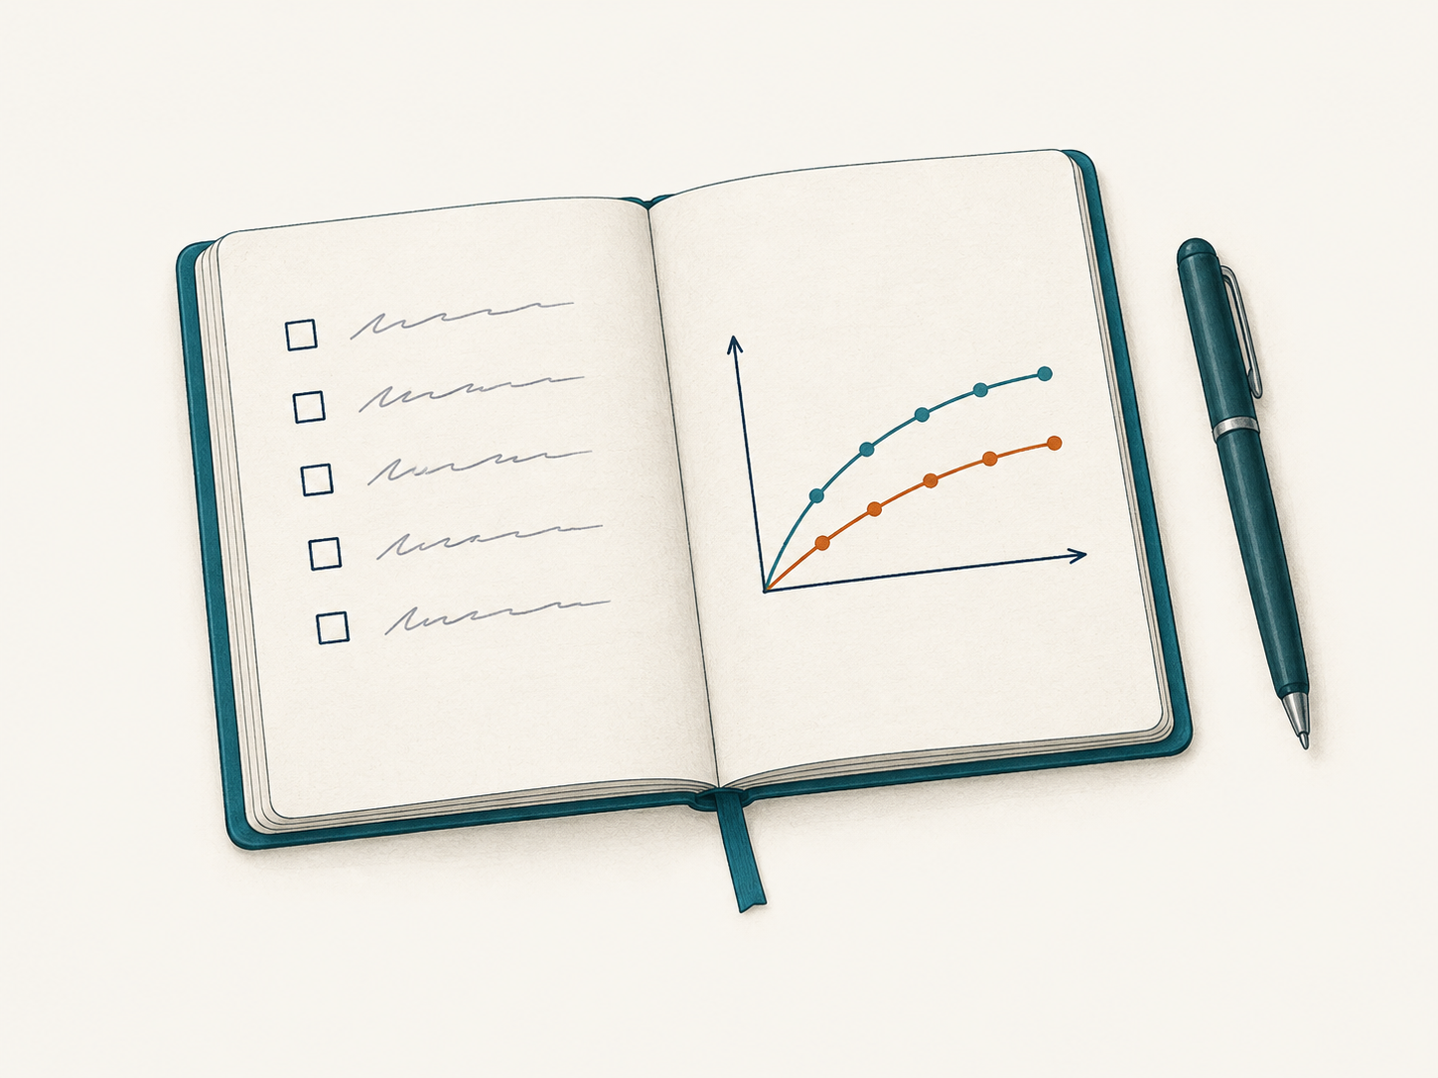
学び方と計画
発表で伝えること
結果の図と、自分の説明をセットにする
1
問い
何を確かめたいか
2
方法
何を変え、何をそろえたか
3
結果
図や数値から何が分かるか
4
考察
なぜそうなったと考えるか
5
次の一歩
次に何を確かめるか
発表資料のイメージ
短い発表は3–5枚が目安。第4・8・15回はまとめ。第12回は別途案内。
19
Notes:
発表では問い、方法、結果、考察、次に試すことを、図や数値と一緒に説明します。短い発表は3枚から5枚を目安にします。第4回、第8回、第15回はまとめの発表です。第12回は別途案内します。

Slide 20
学び方と計画
一つの条件を変える比較
倒立振子の制御パラメータを変える場合
問いの例
記録する
ゲインを変えると、
動きと入力はどう変わるか。
角度などの状態と、制御入力。
比較した条件を図に添える。
考える
比較する項目 | 条件A | 条件B
制御ゲイン | 小さめ | 大きめ
初期状態 | 同じ | 同じ
モデル・時間刻み | 同じ | 同じ
安定したか、揺れが残ったか。
入力が過大になっていないか。
結果を見てから、
次に変える条件を一つ決める。
20
Notes:
比較実験の例です。ここには実験結果の曲線を載せず、比較の設計だけを示しています。ゲインを比較するときは、初期状態やモデル、時間刻みなどをそろえます。状態の応答と入力を両方記録し、何をもってよいと判断するかを明確にします。大きいゲインが常によいとは限りません。試した条件と観測した結果を残すことが、小さな研究の基本です。
出典・教材の根拠
/home/jason/文档/研究室运营/B3_倒立摆翻转学习_2026秋/B3_课程准备笔记.md
授業用の比較設計例。実測値・シミュレーション結果ではない。

Slide 21
学び方と計画
自分の学習計画
毎週、具体的な目標と作業時間を決める
今の自分
できること／確認したい基礎
今週の目標
何を動かし、何を説明できるようになるか
自習の予定
いつ、何を読み、何を試すか
相談したいこと
試した内容と、止まっている点
主に話す人は交代する。コードと理解の記録は、一人ずつ残す。
21
Notes:
各自の学習計画を作ります。最初は、今できることと確認したい基礎を書きます。そのうえで今週の具体的な目標を決め、自習の予定を確保します。相談したい点は、試した内容と合わせて書くと議論しやすくなります。グループで協力しても、自分が変更したコードや、自分の言葉で説明できることを一人ずつ残します。
出典・教材の根拠
/home/jason/文档/研究室运营/B3_倒立摆翻转学习_2026秋/B3_课程准备笔记.md

Slide 22
第1回の課題
今日の課題：ColabとPython
まずは短いコードを読み、予想し、実行して確かめる
1
自分のNotebookを用意する
例：速さ × 時間
配布Notebookを開き、自分のコピーを保存する。
2
コードを実行する
speed = 1.2
time = 5
distance = speed * time
print(distance)
コードセルと説明のセルを区別し、出力を確認する。
3
一か所変え、結果を予想する
変数・リスト・if・forを使う短い例に取り組む。
単位：speed は m/s、time は s
4
変更した意味を説明する
timeを変えると、出力はどうなる？
予想と結果を比べ、分からない点を記録する。
この回は、PPT発表を行わない。
22
Notes:
初回はColabと簡単なPythonに取り組みます。配布されたNotebookを開いて個人のコピーを保存し、コードを実行します。変数の値を変える前に、出力がどうなるか予想してください。右の例では秒速1.2メートルで5秒進む距離を計算しています。値を変えて結果を確かめ、単位も含めて説明します。初回にはif、for、カウンタ、変数名と初期化位置のデバッグも含めます。関数、MuJoCo、AIは後続回で扱います。
出典・教材の根拠
/home/jason/文档/研究室运营/B3_倒立摆翻转学习_2026秋/B3_课程准备笔记.md

Slide 23
第1回の課題
第1回の180分
例を読み、予想して実行。内積はまず @、固有値は図と実行を体験する。
時間 [分] | 取り組むこと
0–20 | Guidance・研究・進路紹介
20–35 | Colabで保存・実行
35–55 | 変数・型・リスト
55–75 | 条件・AIコードの確認
75–85 | 休憩
時間 [分] | 取り組むこと
85–100 | 配列・shape・基本演算
100–115 | 内積を計算して確かめる
115–145 | 行列積・間違いの診断
145–165 | 固有値の図と計算を体験
165–180 | 説明・保存・提出
全ての書き方を覚える必要はありません。発展問題は進度に合わせて。
23
Notes:
最初の20分でコースと研究室、進路の資料を読みます。進路の3ページは合計3分程度が目安です。その後は配布Notebookの例を読み、予想して実行し、確認問題に答えてください。内積はまずNumPyの配列と@で確かめ、他の書き方は参考にします。固有値は図と対角行列の計算を体験し、難しい変式は後で復習します。

Slide 24
Pythonの第一歩
変数と、セルを実行する順序
入力 → 処理 → 出力を、短いコードで確かめる。
値の種類
speed = 1.2
time_s = 5
distance = speed * time_s
print(distance)
整数 int、実数 float、文字列 str。
type(value)で種類を確かめる。
順番に注意
値を書き換えただけでは変わらない。
セルを再実行し、出力を確認する。
出力を予想してから実行する。
24
Notes:
speedは秒速1.2メートル、time_sは5秒、distanceは6メートルです。time_sだけを書き換え、再実行して結果を確認します。実行済みの値が残ることがあるため、最後はランタイムを再起動して上から実行します。型の確認、print、代入の意味を隣の人へ説明してください。
出典・教材の根拠
https://docs.python.org/ja/3/tutorial/introduction.html

Slide 25
Pythonの第一歩
リストに複数の値を入れる
角度のデータを、順序のある集まりとして扱う。
angles = [0, 3, -6, 5, 8]
print(angles[0])
print(len(angles))
mean = sum(angles) / len(angles)
print(mean)
先頭の番号は0。
値を一つ変えたら、
平均はどう変わるか。
手で計算した値と
出力を比べる。
25
Notes:
これは架空の角度データです。先頭の要素は0、要素数は5、平均は2度です。リストの中身を一つ変更し、平均の変化を予想します。空のリストではこの平均式が使えないことも確認課題として扱えます。

Slide 26
Pythonの第一歩
if：条件を満たしたときだけ処理する
「より大きい」と「以上」を区別する。
angle = -6
limit = 5
if abs(angle) > limit:
print("outside")
else:
print("inside")
-6、-5、0、5、6
それぞれ何が出力されるか。
absは何をするか。
5と-5は範囲外に数えない。
26
Notes:
条件は絶対値が5より大きい場合です。-6と6はoutside、-5と0と5はinsideです。インデントされた行が条件に応じて実行されます。境界の値で実行することが、プログラムの確認に役立ちます。

Slide 27
Pythonの第一歩
for：一つずつ取り出して数える
初期化 → 判定 → 更新を、別々に読む。
初期化
angles = [0, 3, -6, 5, 8]
count = 0
for angle in angles:
if abs(angle) > 5:
count += 1
print(count)
count = 0 はループの前
判定
abs(angle) > 5
更新
count += 1
27
Notes:
出力は2です。カウンタはループの前で初期化し、条件を満たしたときだけ一つ増やします。count=0をループの中へ移すと、値が毎回リセットされることを実際に確かめます。配布学生Notebookの総合問題には、学生が修正する未完成箇所があります。

Slide 28
Pythonの第一歩
エラーと、答えの間違いを区別する
止まった場所と、予想から外れた場所を調べる。
実行時のエラー
実行できても、答えが違う
変数名のつづりを確認する。
エラーメッセージの最後と
該当する行を読む。
初期化と更新の場所を確認する。
少ないデータで手計算する。
境界値でも確かめる。
質問するときは、入力・変更した行・出力・予想をそろえる。
28
Notes:
配布Notebookでは、NameErrorを起こす行は最初コメントになっています。学習時に外してエラーを見て、修正してから提出します。別の課題では例外が出なくてもカウンタの初期化位置が誤っており、答えが違います。両者を区別することが目標です。

Slide 29
第1回の課題
今日の到達点と次回の準備
できたことと疑問を残して、次の学習につなげる
01
実行できる
自分のNotebookで、コードと出力を確認できる。
02
変更できる
値や式を変え、結果の違いを確かめられる。
03
説明できる
自分が変えたところと、出力の意味を説明できる。
残すもの
個人のNotebook ＋ 学習メモ
変更したこと／分かったこと／まだ分からないこと
次回：Pythonの基礎を広げ、データとグラフを扱う。
29
Notes:
最後に、自分のNotebookで実行、変更、説明の三つができるかを確認します。指定された方法でNotebookと学習メモを提出してください。メモには変更したこと、分かったこと、まだ分からないことを書きます。初回と第2回はPPT発表をせず、この記録で進み具合を確かめます。次回はPythonの基礎を広げ、データを整理して図にする作業へ進みます。
出典・教材の根拠
/home/jason/文档/研究室运营/B3_倒立摆翻转学习_2026秋/B3_课程准备笔记.md

